Slide 1
Session 4
Understanding Strategies for Responsive Web Design

Slide 2














Learning Objectives
Explain the strategies for RWD in mobile phones, Android based devices, and laptops
Describe necessity for content strategy in RWD
Describe importance of content audit
Explain performance optimization for a mobile-friendly site
Explain differences between responsive and adaptive Website designs
Understand concept of Web accessibility
Use design best practices for Web accessibility

Slide 3
Strategies for RWD in Various Devices
Identifying breakpoints
Lowering page load time Optimizing image size
Mobile First
Research First
Notes:
Xác định breakpoints
Giảm thời gian tải trang
Tối ưu hóa kích thước hình ảnh
Di động đầu tiên
Nghiên cứu đầu tiên

Slide 4
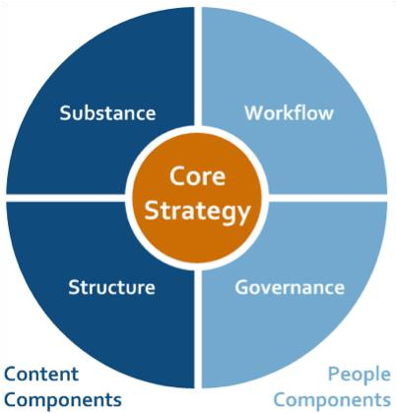
What is Content Strategy?
Core Strategy at Brain Traffic
Notes:
Substance : Nội dung
Workflow : luồng
Governance : quản trị
Structure : cấu trúc

Slide 5

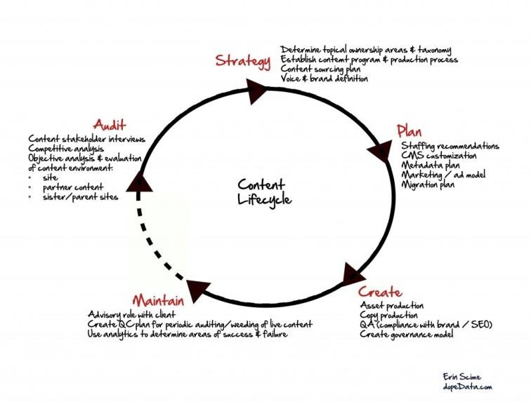
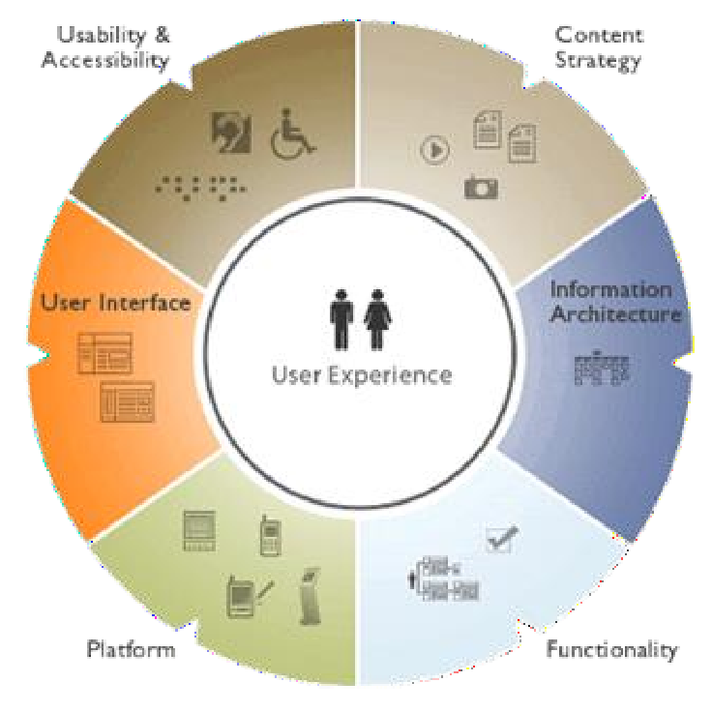
How Does Content Strategy Relate to UX Design?
1-2
Client Facing Solutions
Content Lifecycle
Notes:
Chiến lược nội dung liên quan đến thiết kế UX như thế nào?
Audit : kiểm tra

Slide 6
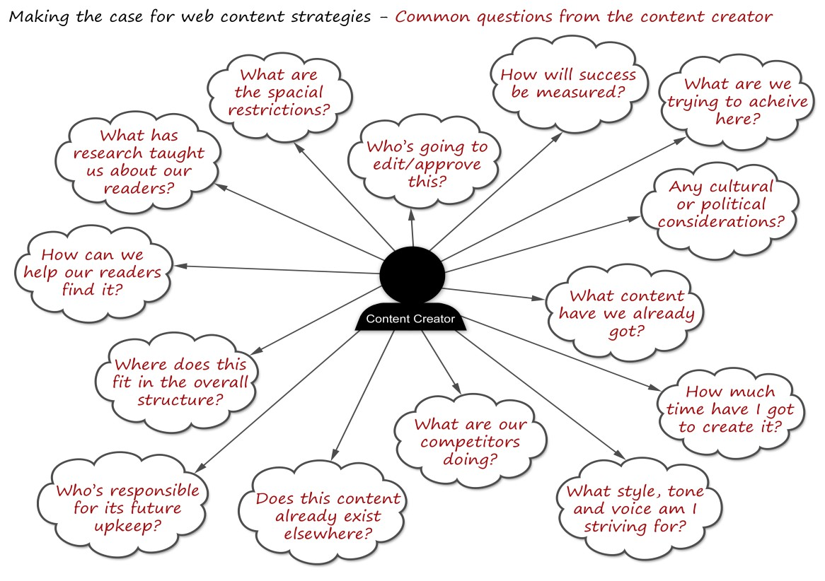
How Does Content Strategy Relate to UX Design?
2-2
Richard Ingram of Ingserv
Image Courtesy: https://uxmag.com/sites/default/files/uploads/halvorson-cs/ingramcontentcreator.png
Notes:
Lập trường hợp về chiến lược nội dung web - Câu hỏi thường gặp của người sáng tạo nội dung
How will success be measured? : Thành công sẽ được đo lường như thế nào?
What are we trying to acheive here? : Chúng ta đang cố gắng đạt được điều gì ở đây?
Any cultural or political considerations? : Bất kỳ cân nhắc về văn hóa hoặc chính trị?
How can we help our readers find it? : Làm thế nào chúng tôi có thể giúp độc giả tìm thấy nó?
How much time have I got to create it? : Tôi có bao nhiêu thời gian để tạo ra nó?
Who's responsible for its future upkeep? : Ai chịu trách nhiệm bảo trì trong tương lai?

Slide 7














What is Content Audit?
Full Content Inventory: List of each content item on site.
Content Audit - location where Website content is verified and compiled.
Partial Content Inventory: List of a subset on site.
Content Sample: Collection of example content
from site.
Notes:
Content Audit Kiểm tra nội dung - nơi nội dung trang web được xác minh và biên soạn.
Full Content Inventory Kho nội dung đầy đủ: Danh sách từng mục nội dung trên trang web.
Partial Content Inventory Kiểm kê nội dung một phần: Danh sách tập hợp con trên trang web.
Content Sample Mẫu nội dung: Tuyển tập nội dung mẫu từ trang web.

Slide 8
What Does a Content Audit Include?
1-2
Navigation Title
Page Name URL
Comments
Content Hierarchy
Notes:
Kiểm tra nội dung bao gồm những gì?
Tiêu đề điều hướng
URL tên trang
Bình luận
Phân cấp nội dung

Slide 9
What Does a Content Audit Include?
2-2
Content Type
Is it an essential or minor page?
Topic, Tags or Category
Metadata for articles.
Author
Who wrote the content?
Owner
Who is responsible for the content?
Date Last Updated
When was the content updated?
Attached files
Number of files attached and types of documents.
Related
What data is connected from sidebars?
Availability
Is the content compatible?
Notes:
Kiểm tra nội dung bao gồm những gì?
Loại nội dung : Đây là trang thiết yếu hay trang phụ?
Chủ đề, Thẻ hoặc Danh mục: Siêu dữ liệu cho bài viết.
Tác giả : Ai đã viết nội dung?
Người sở hữu: Ai chịu trách nhiệm về nội dung?
Ngày cập nhật lần cuối: Nội dung được cập nhật khi nào?
File đính kèm Số lượng file đính kèm và loại tài liệu.
có liên quan Dữ liệu nào được kết nối từ thanh bên?
khả dụng Nội dung có tương thích không?

Slide 10
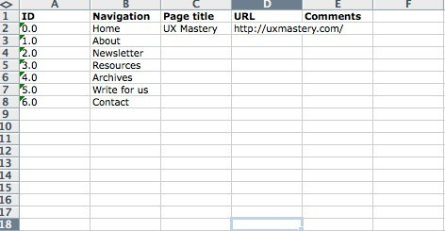
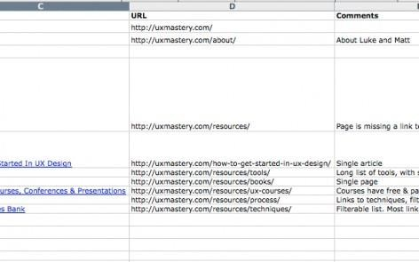
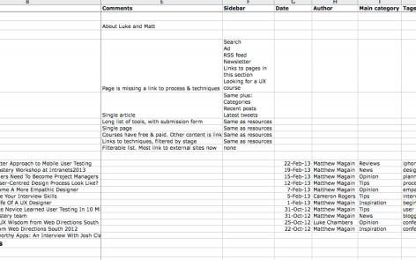
How to Perform the Content Audit?
Sample of Substance Review Spreadsheet
Next Page of Substance Review Spreadsheet
Another Page of Substance Review Spreadsheet

Slide 11
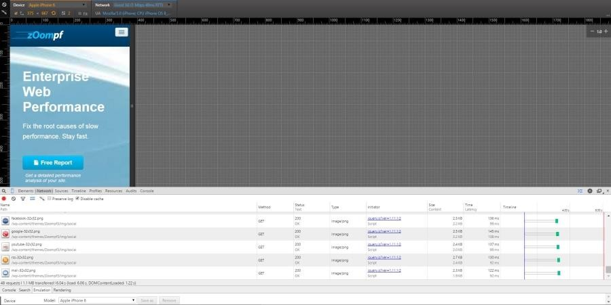
Performance Optimization for a Mobile- Friendly Site
Example of zoompf_iphone6 Showing the Waterfall Diagram View

Slide 12
Difference Between Responsive and Adaptive Website Designs
Responsive Design
Outline is fluid.
Uses CSS3 media queries.
Adaptable matrix.
Adaptive Design
Uses static designs with breakpoints.
Less spending plan.
Notes:
- Đề cương là chất lỏng.
- Sử dụng truy vấn phương tiện CSS3.
Ma trận thích ứng.
Thiết kế thích ứng
-Sử dụng thiết kế tĩnh với các điểm dừng.
-Kế hoạch chi tiêu ít hơn

Slide 13
Tips for Designers on Deciding the Best Approach
Invite developers for discussion.
Determine the differences and similarities between page components.
Use normal screen widths. Be accessible for QA.
Notes:
Lời khuyên dành cho nhà thiết kế khi quyết định phương pháp tiếp cận tốt nhất
- Mời các nhà phát triển thảo luận.
- Xác định sự khác biệt và tương đồng giữa các thành phần trang.
Sử dụng chiều rộng màn hình bình thường.
Có thể truy cập được cho QA.

Slide 14
Tips for Coders on Deciding the Best Approach
Use a JavaScript polyfill to support media inquiries.
Use ems or percentages.
Do not use settled widths.
Use max-width: 100% to make pictures adaptable.
Communicate regularly with the designer.
Notes:
Lời khuyên dành cho người lập trình để quyết định phương pháp tiếp cận tốt nhất
- Sử dụng polyfill JavaScript để hỗ trợ các yêu cầu truyền thông.
- Sử dụng ems hoặc tỷ lệ phần trăm.
- Không sử dụng chiều rộng cố định.
- Sử dụng max-width: 100% để làm cho hình ảnh có thể điều chỉnh được.
- Trao đổi thường xuyên với nhà thiết kế.

Slide 15

Summary
The elements that make responsive sites be responsive always start with the basic tactics that are applied in Responsive Web Design.
The main concept behind Mobile First is to minimize the amount of content and navigation to make a design useful.
A good responsive configuration procedure will comprehend what to do with every picture, while a poor one will drive the team to manage problematic results and moderate generation times.
Core technique in content strategy characterizes how your substance (content) will assist in meeting business objectives.
The main principle of a content audit is producing a listing of the site’s
content, usually in a big spreadsheet.

